Slide 1
,,
,,
2
И

Slide 2
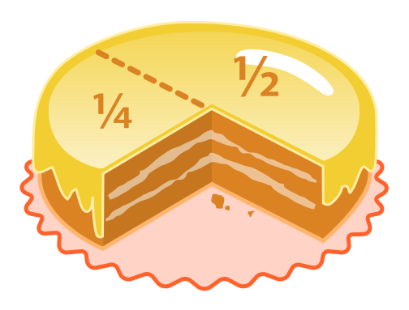
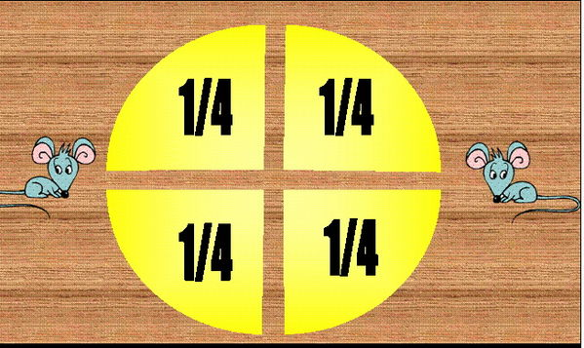
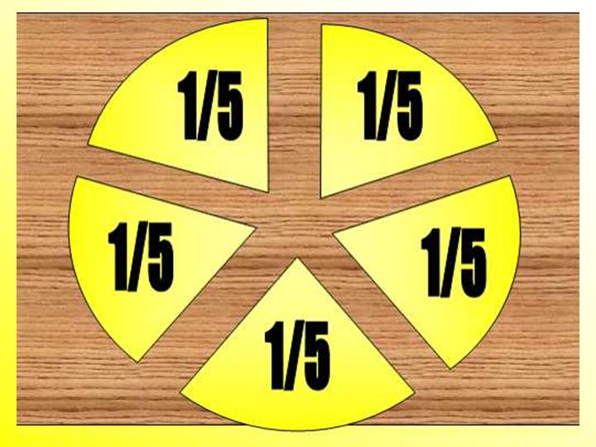
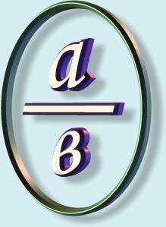
ОБЫКНОВЕННЫЕ ДРОБИ

Slide 3
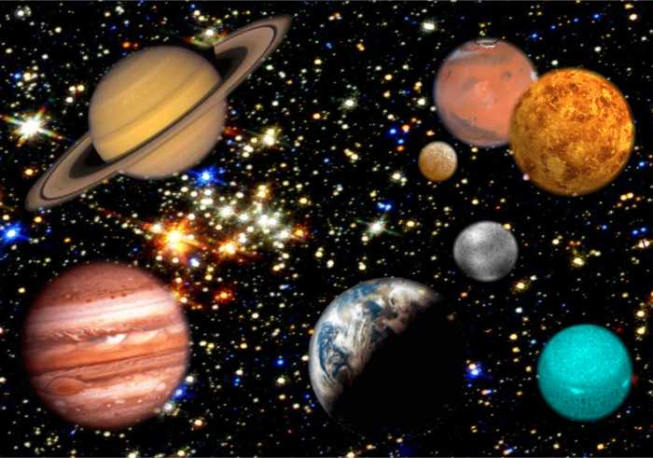

Slide 4
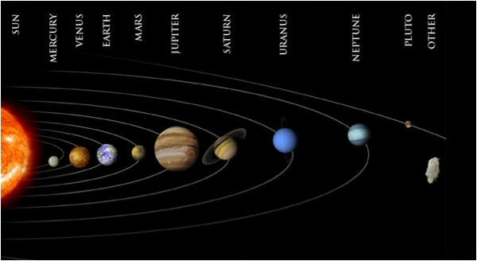
СОЛНЕЧНАЯ СИСТЕМА
СОЛНЦЕ
НЕПТУН
САТУРН
ВЕНЕРА
МАРС
УРАН
МЕРКУРИЙ
ЗЕМЛЯ
ЮПИТЕР

Slide 5
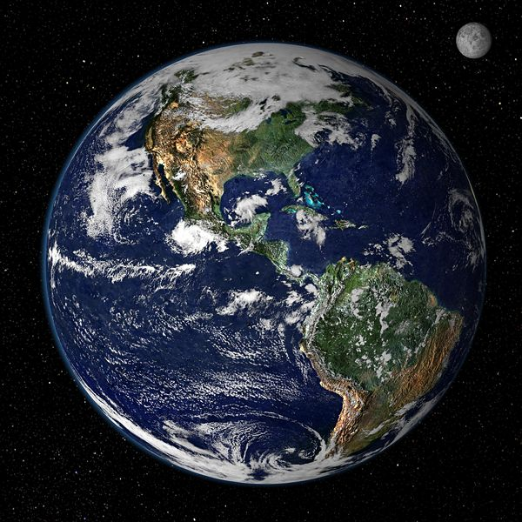
ЗЕМЛЯ

Slide 6
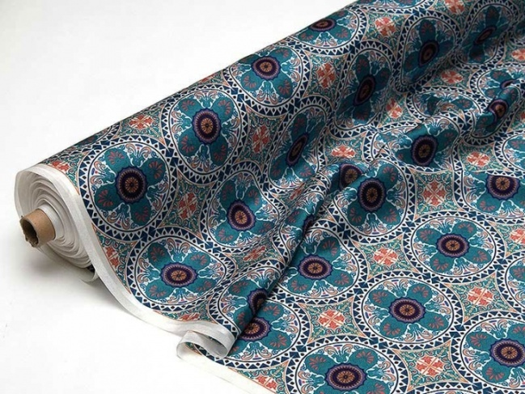
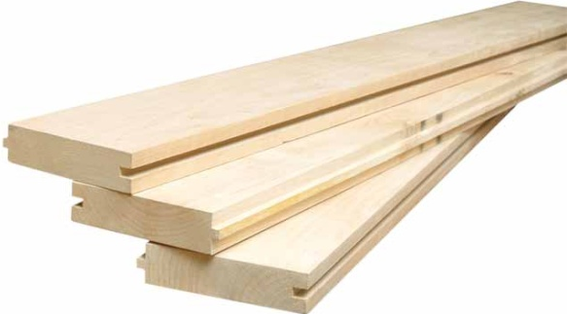
360см
240см
Ответ: 160см
Ответ: 90 см

Slide 7
100

Slide 9
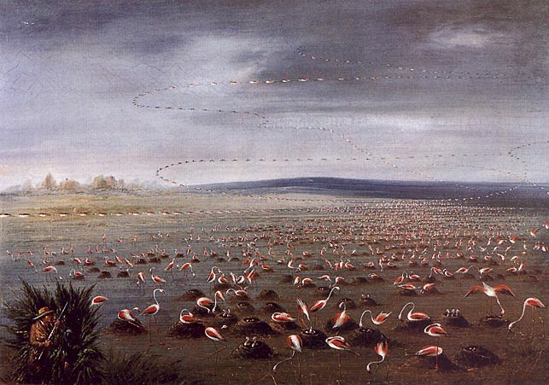

Slide 10
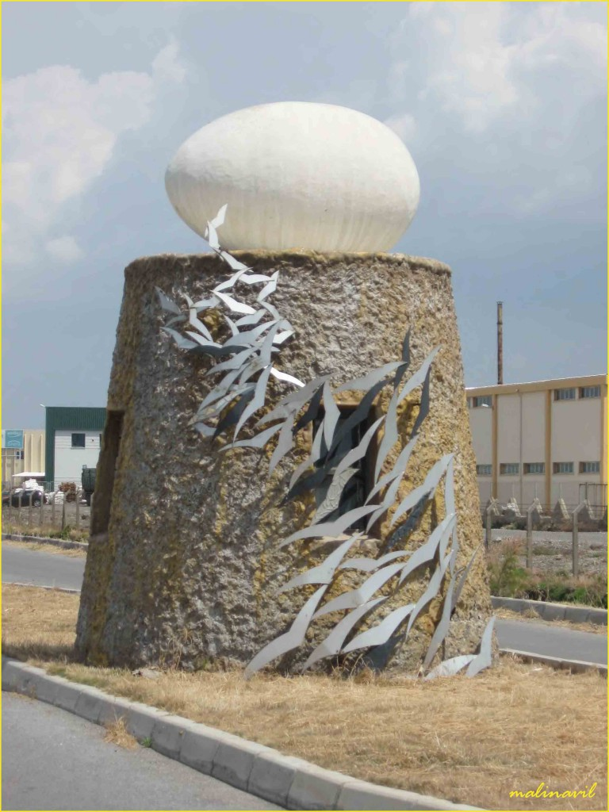

Slide 11
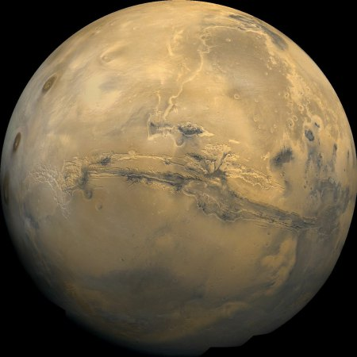
Марс

Slide 12
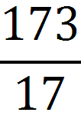
Выразить в неправильную дробь
4
10

Slide 13
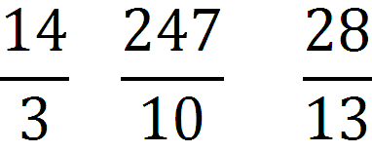
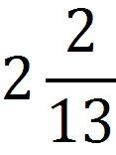
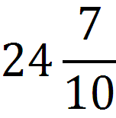
Представить в виде смешанного числа

Slide 14
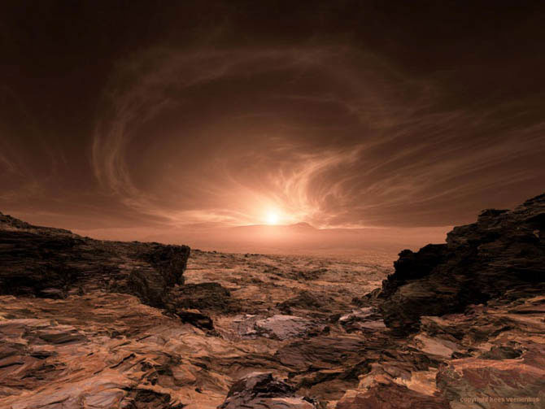
+25
-90

Slide 15
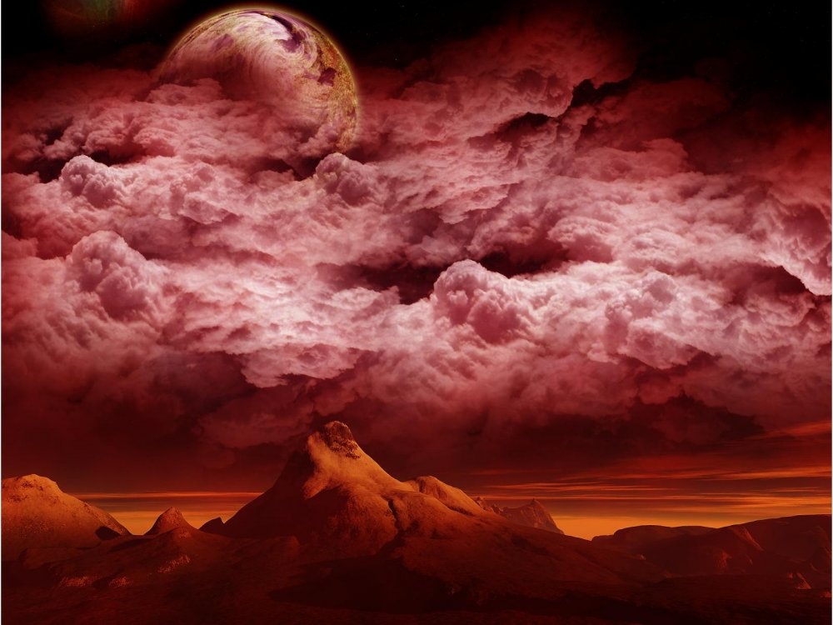

Slide 16
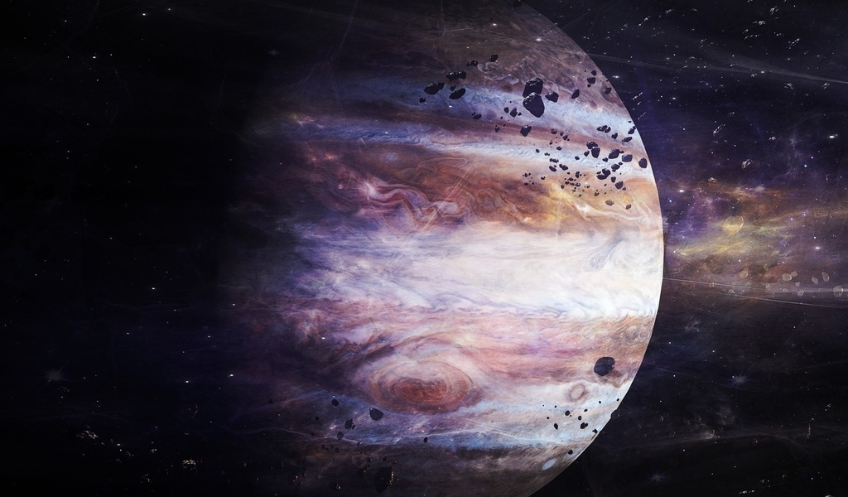
ЮПИТЕР

Slide 17
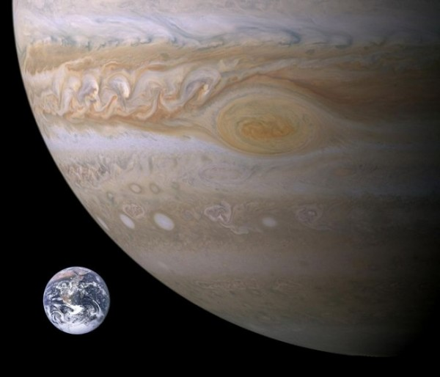
В 1200 раз
Юпитер и Земля

Slide 18
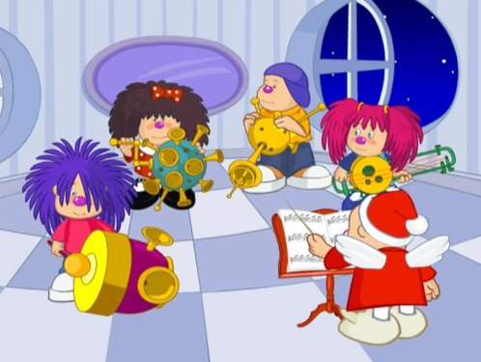

Slide 19
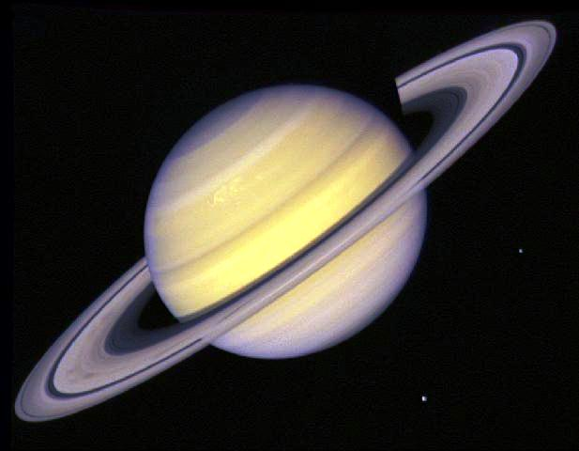
САТУРН

Slide 20
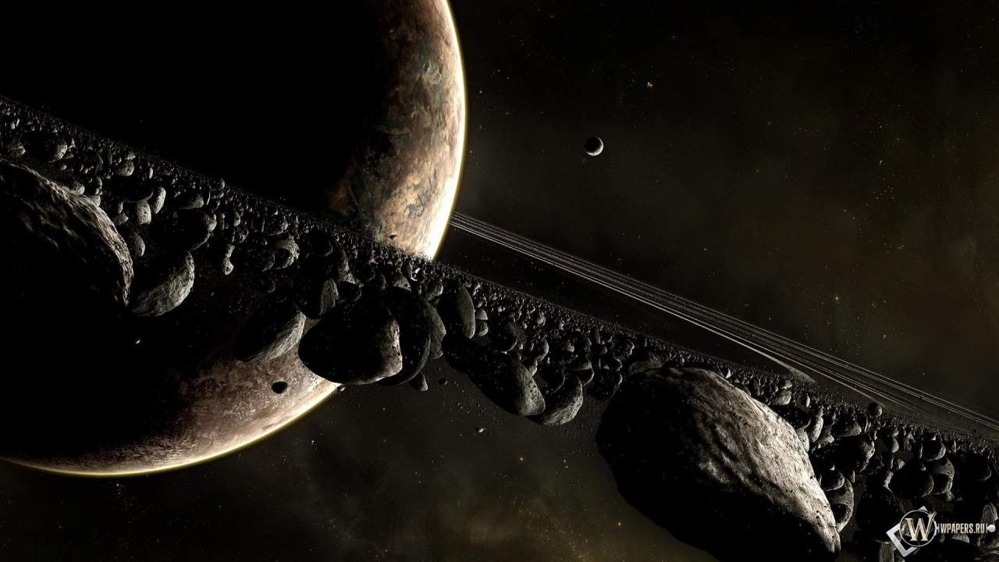
САТУРН
-145

Slide 21
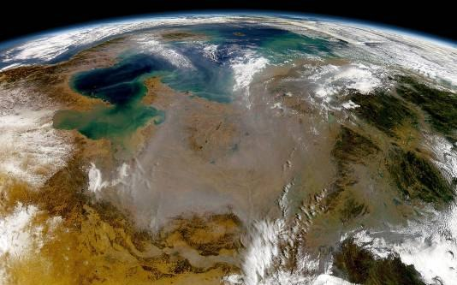
Земля

Slide 22
